Slide 1
CLAUDE CODE WORKSPACE
2 AI Agent cho công việc
Account PM
Tự động hoá biên bản họp & báo cáo SEO tháng — từ nhận nhiệm vụ bằng ngôn ngữ tự nhiên đến sản phẩm gửi client
Đặng Ngọc Minh Thư
Account PM · SEONGON · 28/07/2026

Slide 2
VẤN ĐỀ
2 việc lặp lại mỗi tháng, mỗi lần nhiều bước thủ công
Sau mỗi buổi họp
Mỗi tháng báo cáo
1. Ghi recap thô trong họp
2. Viết lại cho chuyên nghiệp
3. Tạo file & định dạng
4. Upload lên Google Drive
5. Soạn email cho client
6. Gửi & theo dõi phản hồi
1. Tổng hợp data SEO (GSC/Excel)
2. Tính chỉ số ranking, traffic
3. Dựng slide báo cáo
4. Thêm bảng & biểu đồ
5. Soạn email báo cáo
6. Gửi & lưu bản nháp
Cùng một nhược điểm: tốn thời gian, dễ bỏ sót bước, mỗi lần một format khác nhau.

Slide 3
GIẢI PHÁP
Gộp 4 skill nhỏ thành 2 agent chạy end-to-end
report-agent
Chu kỳ báo cáo tháng
meeting-agent
Chu kỳ sau họp
monthly-report
Google Slides
send-email-report
Gmail SMTP
meeting-notes
Google Docs
send-email-meeting
Gmail SMTP
KẾT NỐI NỀN TẢNG NGOÀI
Google Drive API
Google Slides / Docs API
Gmail SMTP + App Password
Giao 1 nhiệm vụ bằng ngôn ngữ tự nhiên — Claude Code tự nhận diện đúng agent và chạy đủ chuỗi 2 skill.

Slide 4
AGENT 1
report-agent — chu kỳ báo cáo SEO tháng
1
2
3
Nhận input
monthly-report
send-email-report
File data SEO (Excel/CSV: ranking, traffic) + config dự án (client, tháng, màu, thứ tự mục)
Đọc & tính chỉ số → tạo Google Slides: slide tổng quan, bảng Ranking/Traffic thật, biểu đồ pie/bar vẽ bằng matplotlib
Soạn nháp email kèm link Slides + highlight KPI → hiện cho user xem → chỉ gửi khi user xác nhận
Output: Google Slides (link) + email đã gửi tới client

Slide 5
AGENT 2
meeting-agent — chu kỳ sau buổi họp
1
2
3
Nhận input
meeting-notes
send-email-meeting
Recap thô ngay sau họp: tên client, ngày họp, thành phần tham dự, nội dung trao đổi
Hệ thống hoá & viết lại chuyên nghiệp → Google Docs 2 phần: Nội dung trao đổi (theo mảng GEO/CRO/SEO) + Next steps (việc, PIC, deadline)
Chọn 1 trong 3 mẫu email (chuẩn / ngắn gọn / nhấn Action Items), văn phong SEONGON → xác nhận → gửi
Output: Google Docs biên bản (link) + email đã gửi tới client

Slide 6
CÁCH VẬN DỤNG CLAUDE CODE
Giao việc bằng ngôn ngữ tự nhiên, không chỉ định từng bước
"Tạo báo cáo SEO tháng 07 cho TMA Solutions và gửi cho client"
↓ Claude Code tự đọc report-agent.md, chạy monthly-report rồi send-email-report theo đúng thứ tự
Không cần chỉ định thủ công từng bước
Chỉ giao 1 nhiệm vụ lớn — agent tự nhận diện đúng skill cần chạy, theo đúng thứ tự
Luôn dừng lại xin xác nhận trước khi gửi email thật
Mọi email đều chạy --draft-only trước, user duyệt nội dung rồi mới gửi — tránh gửi nhầm client
Mỗi skill có SKILL.md + script Python riêng
Dễ đọc lại, dễ sửa, dễ mở rộng thêm skill mới mà không đụng vào agent khác

Slide 7
MINH CHỨNG ÁP DỤNG
Quá trình thật — theo đúng lịch sử commit trên GitHub
07/07
Khởi tạo workspace — 3 skill đầu tiên cho Account PM SEO
07/07
Đổi hướng theo nhu cầu thật — Bỏ skill xuất Google Sheet, thay bằng gửi email trực tiếp cho client
08/07
Kết nối nền tảng ngoài thật — Hoàn thiện Google Drive/Slides API + Gmail SMTP, không còn chạy nội bộ
09/07
Gộp thành 2 sub-agent — 4 skill lẻ → report-agent & meeting-agent chạy end-to-end
09/07
Nâng chất lượng output — Sửa parser, thêm bảng dữ liệu thật + biểu đồ vào Slides

Slide 8
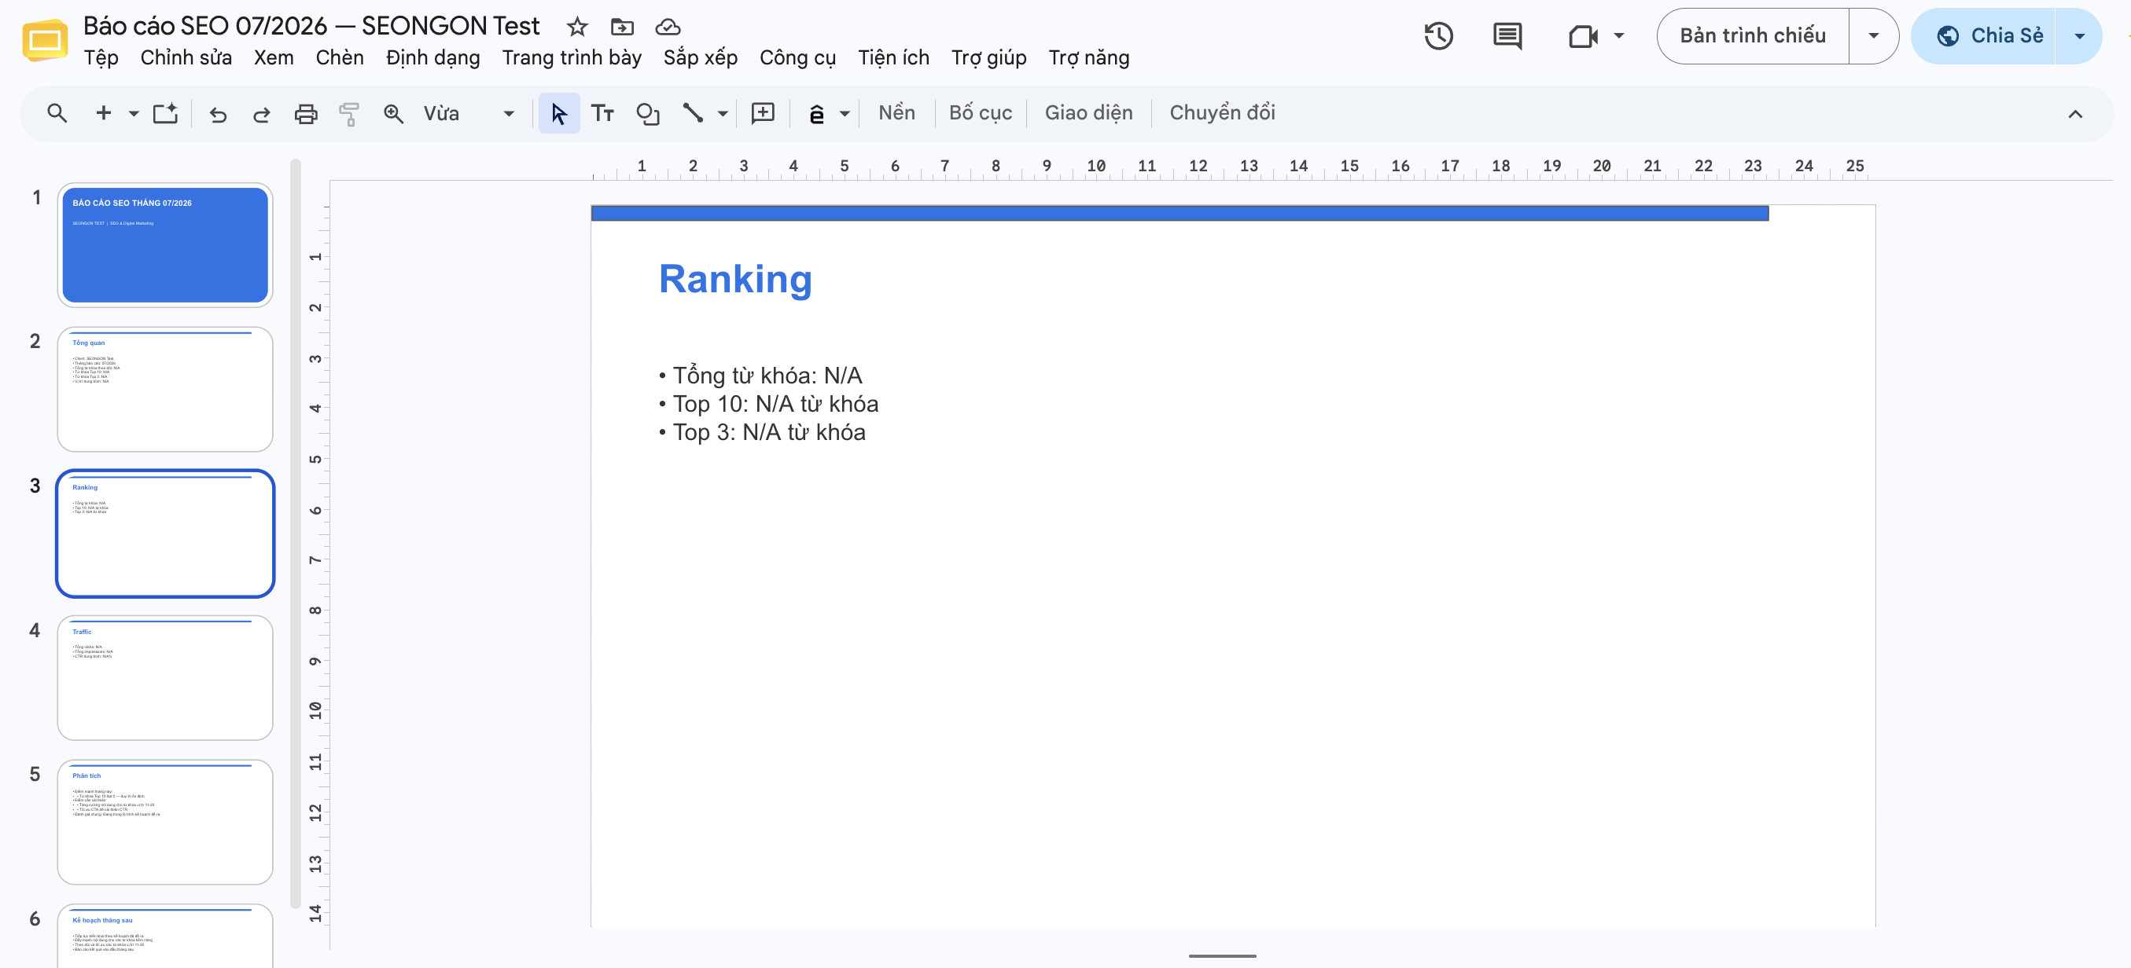
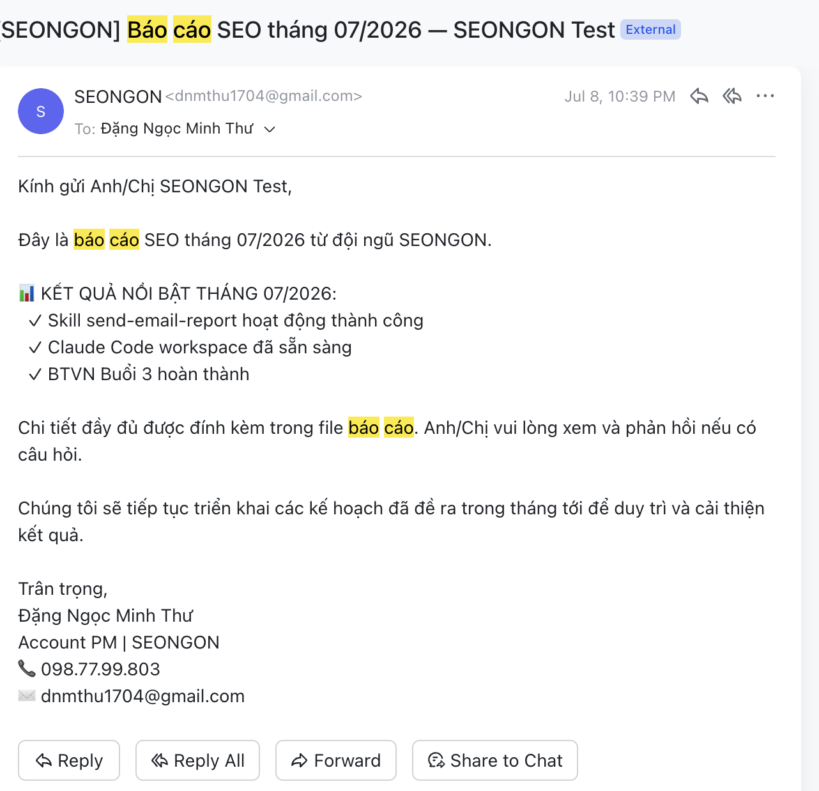
MINH CHỨNG ÁP DỤNG
Sản phẩm chạy ra kết quả thật
Google Slides — tạo tự động bằng monthly-report (Slides API)
Email báo cáo — gửi thật qua Gmail SMTP bằng send-email-report
Link thật: docs.google.com/.../157zEbJ... · docs.google.com/presentation/.../18djh...

Slide 9
KẾT QUẢ
Kết quả tới thời điểm nộp bài
2
4
3
10
AI agent end-to-end
skill (Docs · Slides · 2× Gmail)
kết nối API ngoài thật
file output thật trong repo
Đã áp dụng cho 3 đối tượng thật: TMA Solutions, FPTU HO, và SEONGON (test kết nối nội bộ)
1 email báo cáo đã gửi thành công tới dangngocminhthu@seongon.com (08/07/2026)
2 biên bản họp + 5 bản nháp email đã tạo qua các skill
Toàn bộ quá trình làm việc với Claude Code được lưu tại chat-history/ trong repo

Slide 10
Cảm ơn.
Repo: github.com/dnmthu1704-ctrl/claude-code-workspace
Đặng Ngọc Minh Thư · Account PM, SEONGON

